Slide 2
HÁDAJ ČO SOM???
Som najmäkší minerál Mochsovej stupnice tvrdosti
Som miesto odkiaľ sa dostáva magma na zemský povrch
Sme horniny vzniknuté utuhnutím magmy / lávy
Sme minerály, ktoré tvoria horninu žulu.
Som typ horniny, ktorej magma tuhne a chladne pomaly a vytvára v hornine zrná.
Som čierna vyvretá hornina, lesklá, ostrá, dnes viac menej ozdobná hornina.

Slide 3
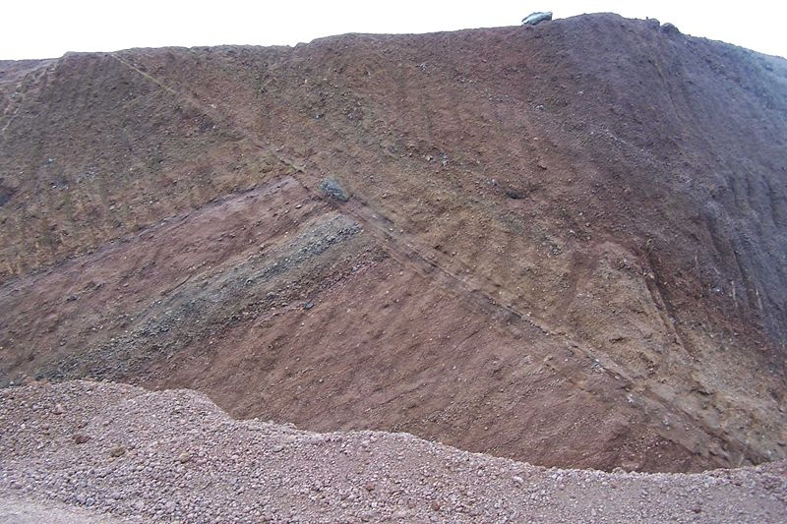
Usadené horniny
Mgr. Ivana Sokolská

Slide 4
Zvetrávanie?
fyzikálne
chemické

Slide 5
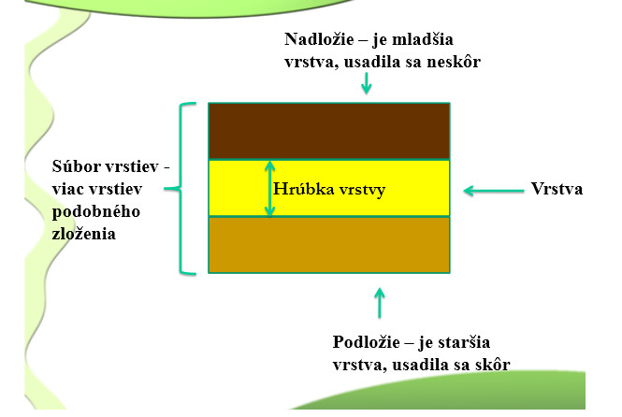

Slide 6
Usadené horniny
Úlomkovité
Nespevnené
Spevnené
Organogénne
Chemogénne

Slide 7
Roztrieďte usadené horniny do skupín:
pieskovec, piesok, ropa, travertín, vápenec, ílovec, hlina, čierne uhlie, zlepenec, prach, sadrovec, soľ
spevnené úlomkovité - .............................................................................................................................
nespevnené úlomkovité - .........................................................................................................................
organogénne - ...........................................................................................................................................
chemogénne - ............................................................................................................................................

Slide 8
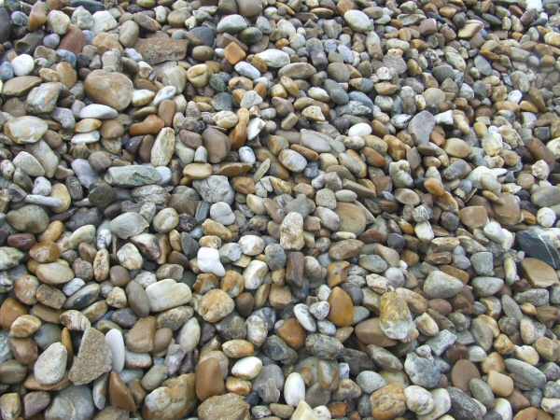
Úlomkovité usadené horniny- nespevnené
Štrk – tvorený zaoblenými úlomkami, ktoré sa usadzujú hlavne v horných tokov riek a na brehu mora

Slide 9
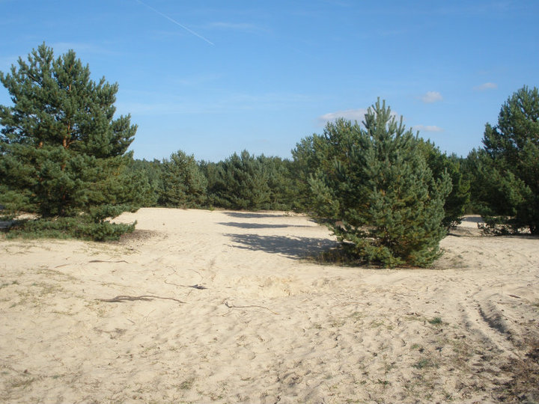
Piesok – tvorený je drobnými úlomkami minerálnych zŕn alebo hornín

Slide 10
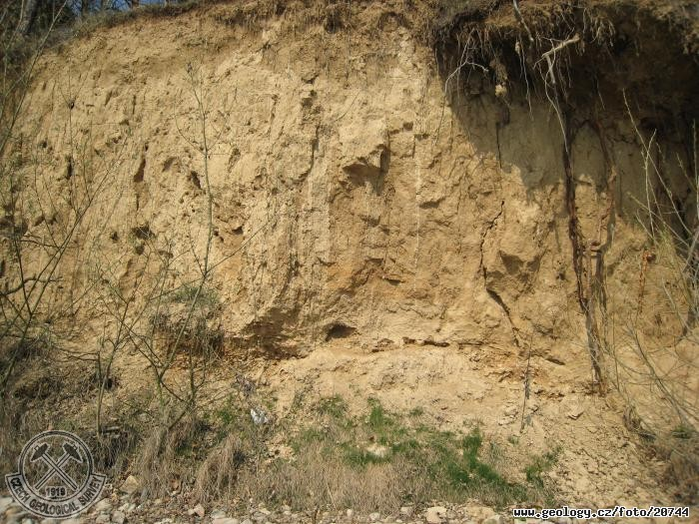
Spraš - tvorená je drobnými prachovými čiastočkami

Slide 11
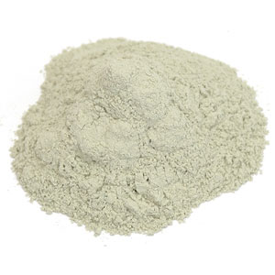
Íl – tvoria ho najmenšie úlomky bielej až sivej farby s matným leskom

Slide 12
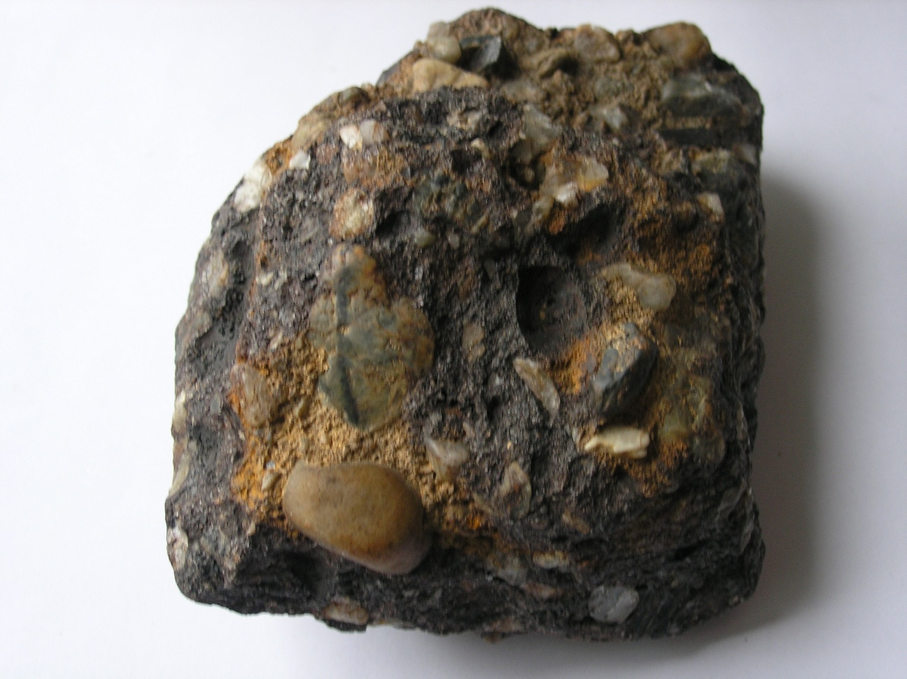
Úlomkovité usadené horniny - spevnené
Zlepenec – vzniká stmelením štrku

Slide 13
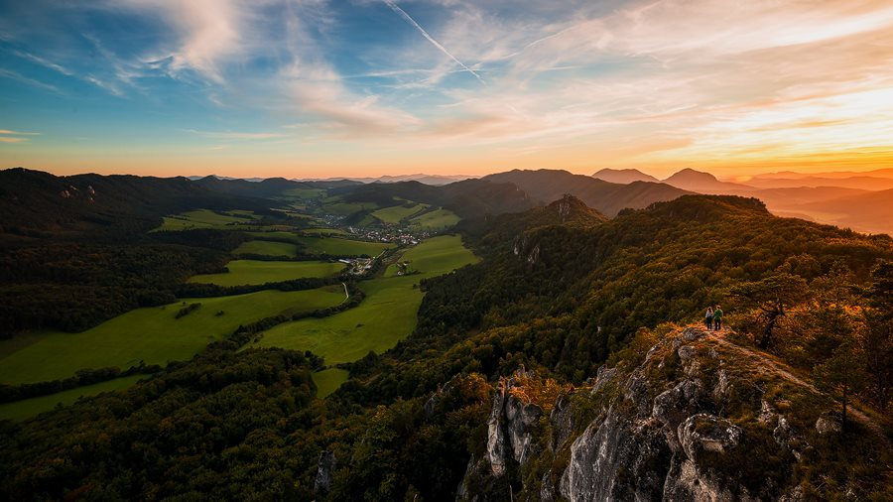
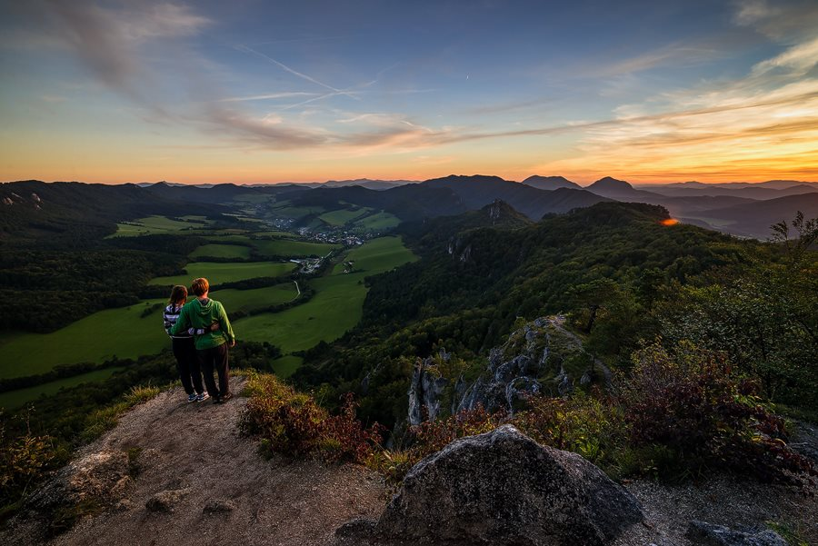
Súľovské skaly

Slide 14
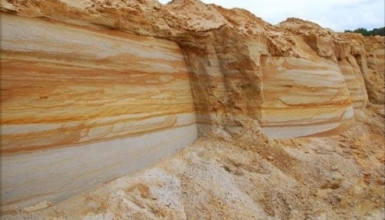
Pieskovec – vzniká spevnením zrniek piesku

Slide 15
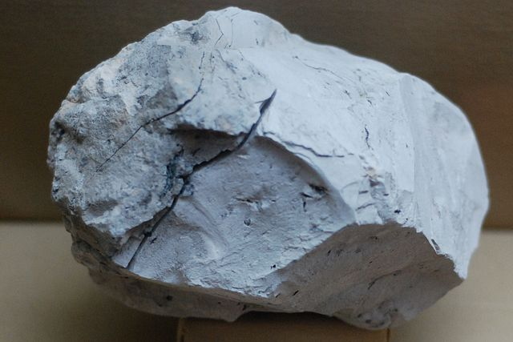
Ílovec – vzniká spevnením ílu

Slide 16
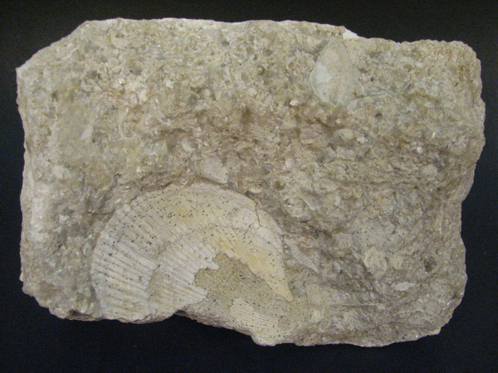
Organogénne usadené horniny
Vápenec - vzniká zo schránok organizmov

Slide 17
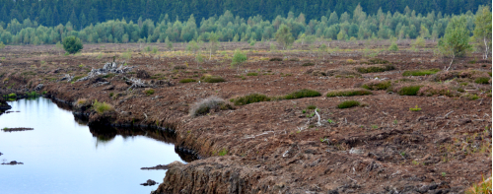
Rašelina – vzniká nahromadením rastlín pod vodou bez prístupu vzduchu

Slide 18
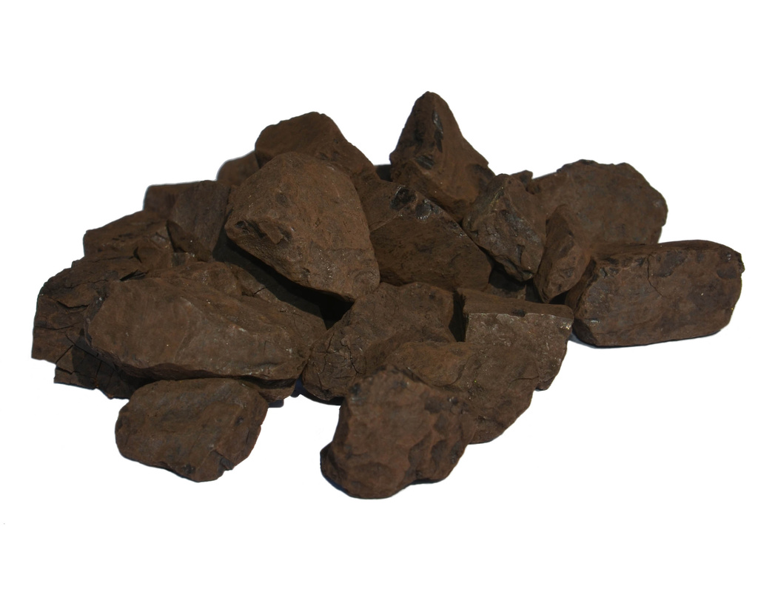
Hnedé uhlie - vzniklo z ihličnatých a listnatých stromov v treťohorách na dne močiarov

Slide 19
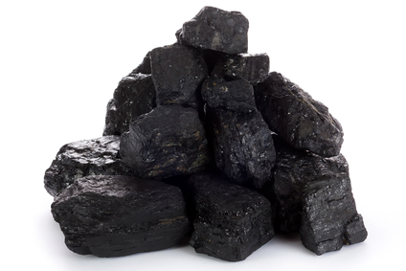
Čierne uhlie - vzniklo zo stromovitých prasličiek, plavúňov a papradí v prvohorách na dne močiarov

Slide 20
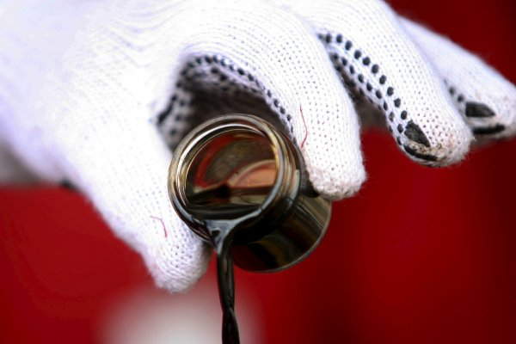
Ropa - vznikla z drobných živočíchov bez prístupu kyslíka na dne morí

Slide 21
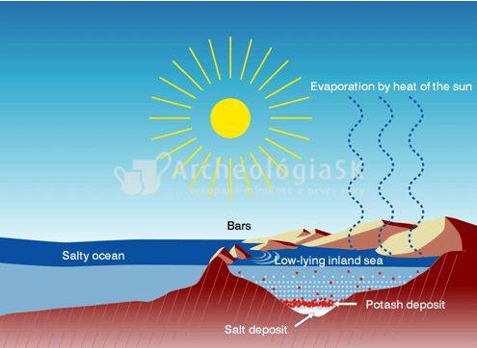
Chemogénne usedené horniny
Vznik soľného ložiska

Slide 22
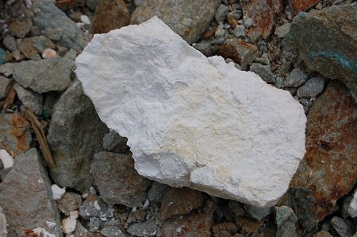
Sadrovec – pomerne mäkký a pálením vzniká sadra

Slide 23
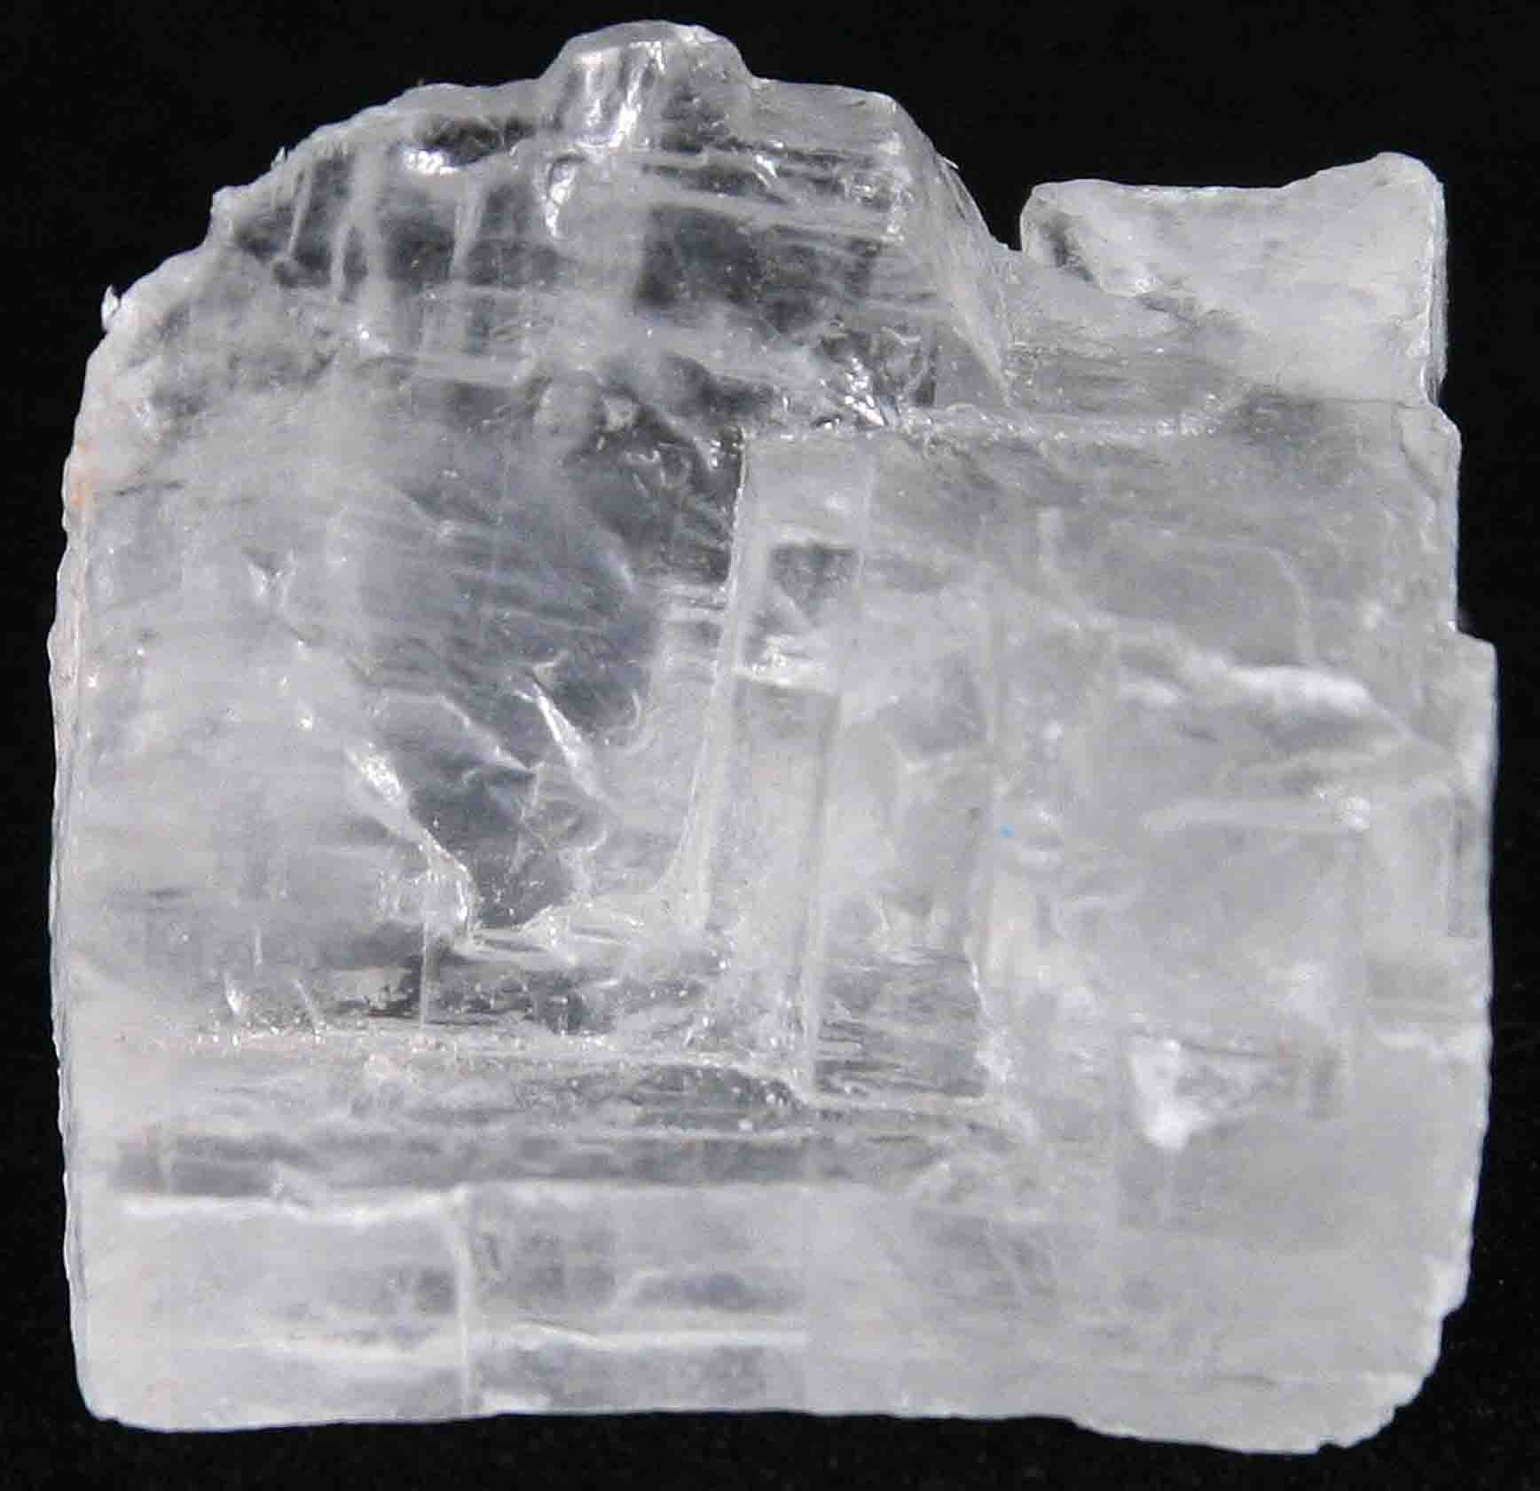
Kamenná soľ

Slide 24
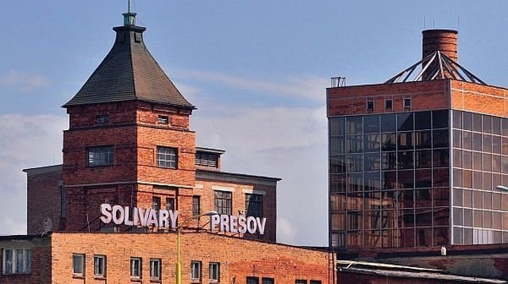
Solivary Prešov

Slide 25
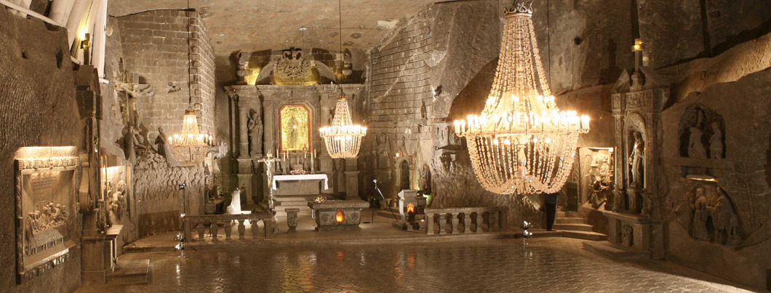
Wieliczka

Slide 26
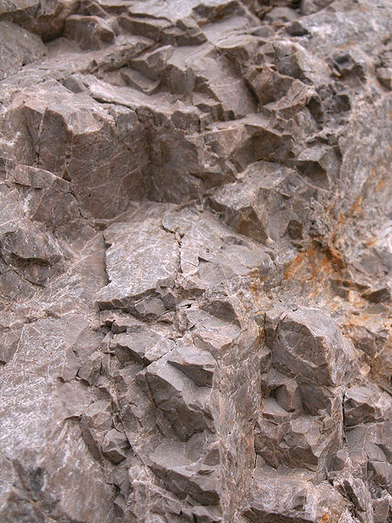
Dolomit - vznikol v mori z vápenca obohatením o horčík

Slide 27
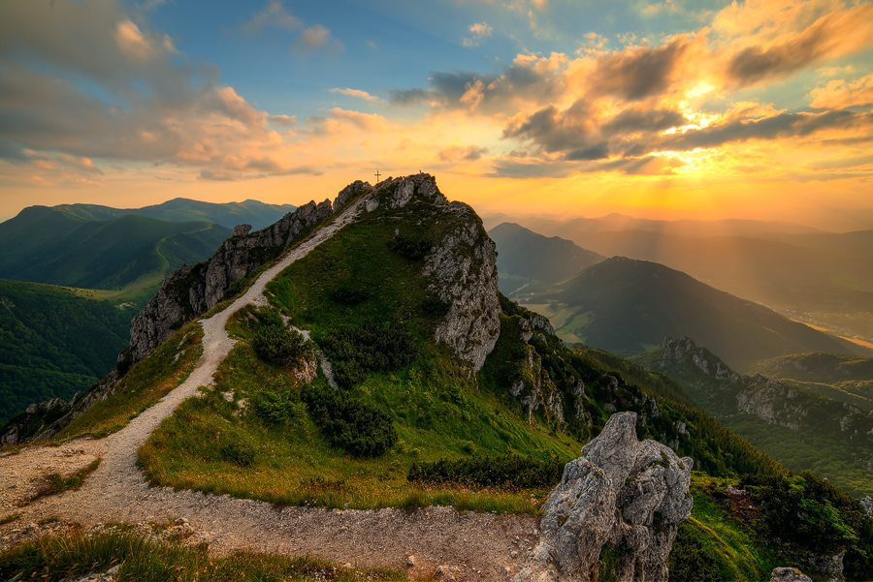
Rozsutec

Slide 28
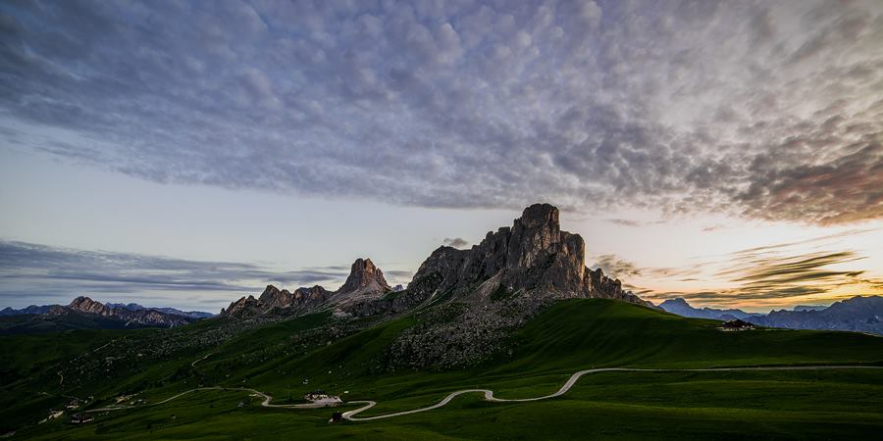

Slide 29
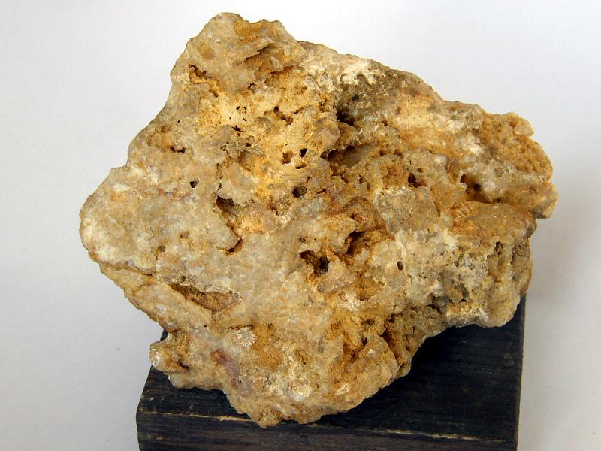
Travertín - vzniká vylúčením minerálnych látok z minerálnych a termálnych vôd

Slide 30
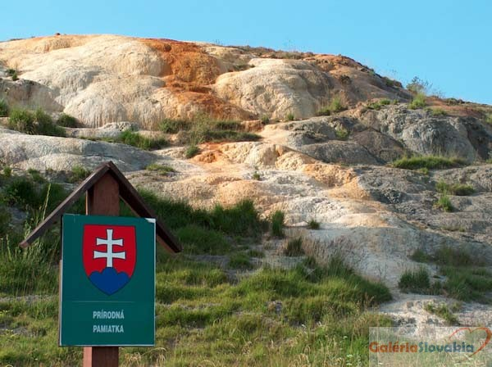
Bešeňová

Slide 31
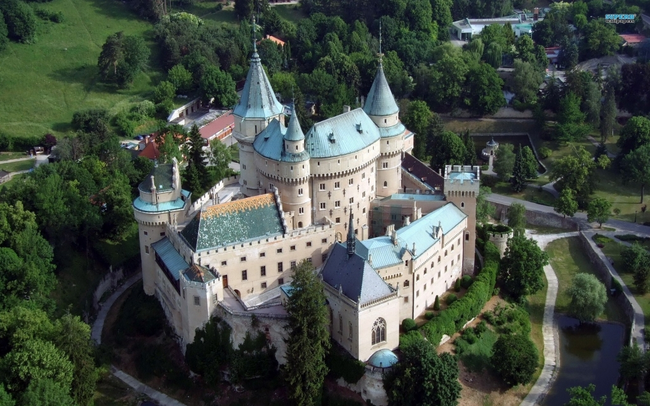
Bojnický zámok

Slide 32
Žula, kamenná soľ, zemetrasenie, rula, chemogénny

